Slide 1
Morbus Sevèr Apophysitis calcanei
Utrecht, 11 mei 2016
Jules van de Veen, sportfysiotherapeut
VSO-Papendal

Slide 2
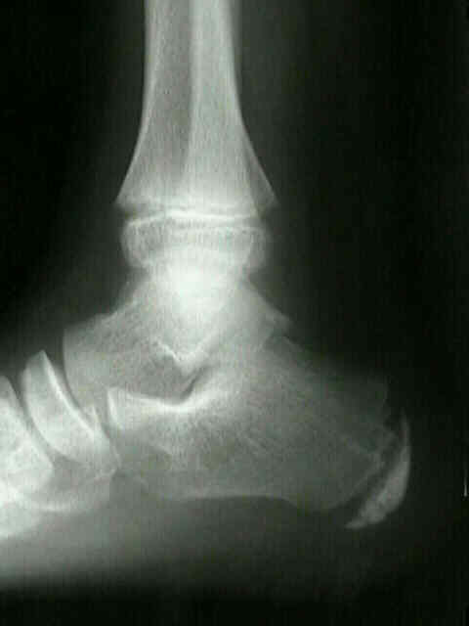
Wat?
Ontsteking van de apophyse van de calcaneus
Overbelastingsyndroom door microtraumata
Avulsiefracturen met een ontstekingsbeeld door trekbelasting op de apophyse (Scharfbillig)
Ontstekingsvorm ontstaan door tractie aan de apophyse (Kvist en Heinonen)
Aanvullend:
Ogden (2000): Botcelstructuur wijst op schokbelasting

Slide 3
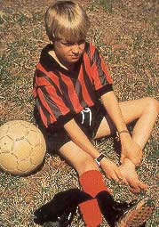
Kenmerken
Morbus Sevèr ontstaat net voor of tijdens een groeispurt
Spier-peesstelsel hypertoon ten gevolge van de lengtegroei (Michelli, Elengard)
Pijn tijdens of na belasting
Pijn aan de achterkant of onderkant van de hiel
Mank lopen
Op de tenen lopen
Problemen bij deelname aan gewone activiteiten of sport
Klachten verdwijnen bij het sluiten van de groeischijf
Na Sevèr meer kans op Osgood Schlatter (Scharfbillig)

Slide 4
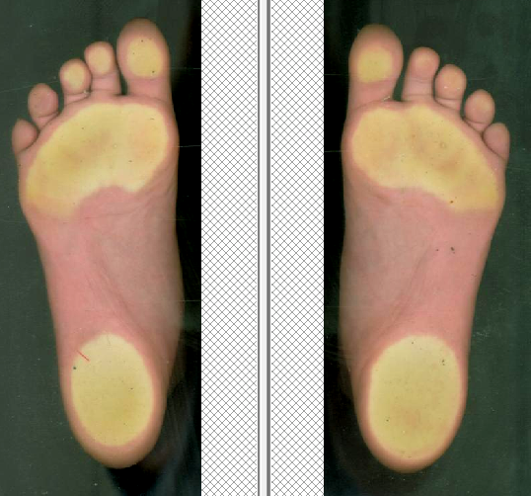
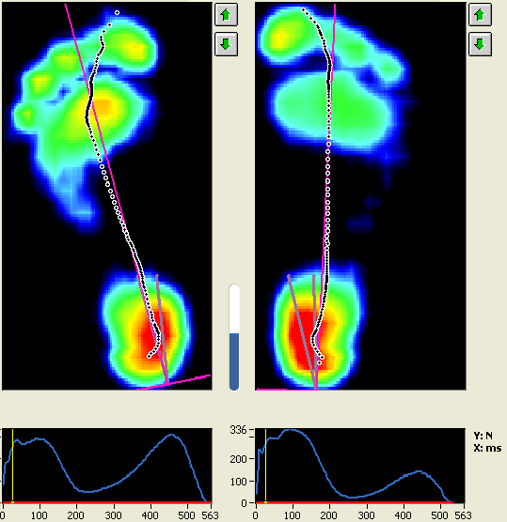
Predisponerende factoren
Groei
Loopgerelateerde sporten
Biomechanica van de voet (valgusstand, overpronatie, hoge wreef)
Verminderde coördinatie (motor skills)
Intensivering van belasting
Overgewicht
Insufficiënt schoeisel
Harde ondergrond
(Perhamre, Elengard)

Slide 5
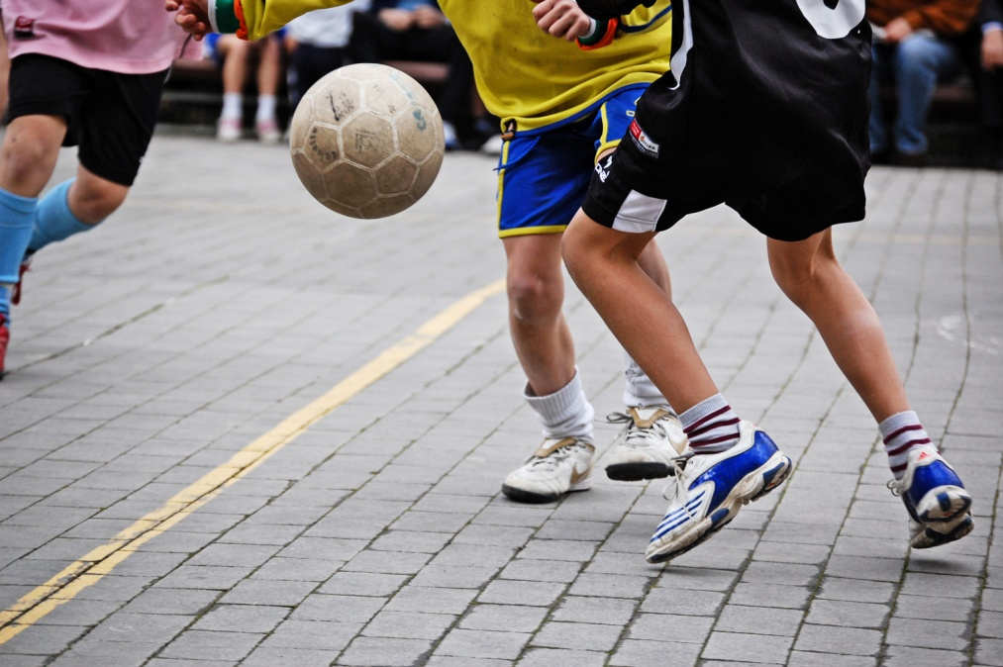
Cijfers
Incidentie is 2 tot 16% van de musceloskeletale blessures
Piek in de leeftijdsgroep 11 en 12 jaar (Scharfbillig, Price, Suzue)
Gemiddelde leeftijd jongens 15 jaar en bij meisjes 13 jaar (James)
Jongens melden zich twee keer vaker met deze klachten dan meisjes (Perhamre)

Slide 6
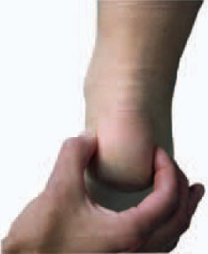
Diagnostiek
Op basis van klinische verschijnselen (Scharfbillig, Tu, Perhamre)
Mogelijk lichte zwelling
Pijnprovocatie door palpatie net boven de insertie van de achillespees (Kyle, Tu)
Squeeze test is positief (Kyle, Perhamre, Elengard)
Hogere maximale en een hogere gemiddelde plantaire druk gemeten onder de aangedane hiel (Becerro)

Slide 7
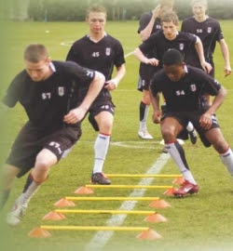
Therapie
Rust
Hakverhoging (dempend)
Mobilisatie / rekken kuitmusculatuur
Krachttraining kuitmusculatuur
Inlays/orthosen met mediale steun (drukverdeling) en demping
(Perhamre, James, Tu,)
Training coördinatie (motor skills)

Slide 8
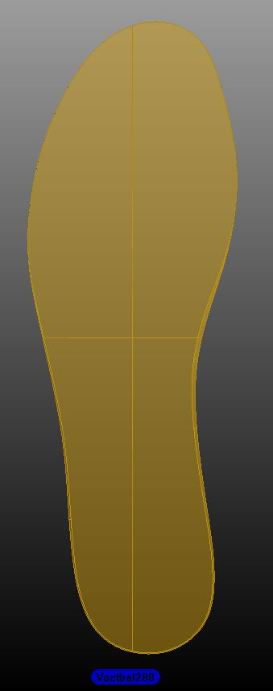
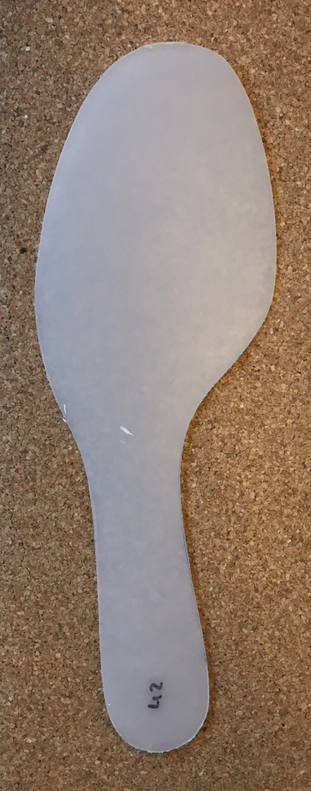
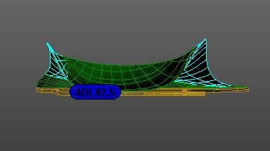
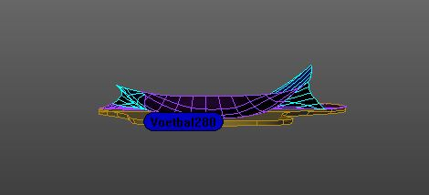
Sportsteunzool
Maximale demping icm dun materiaal
Steun tbv drukverdeling en stabiliteit
Beperkte kuipvorm achtervoet
Comfort door maatwerk naar voet èn schoen

Slide 9
Samenvattend
Diagnose obv klinische verschijnselen
Rust en hakverhoging (dempend)
Mobiliseren en training kuitmm.
Standaard zool met steun / demping
Sportsteunzool met steun en demping

Slide 10
Dank!
Utrecht, 11 mei 2016
Jules van de Veen, sportfysiotherapeut
VSO-Papendal

